Slide 3
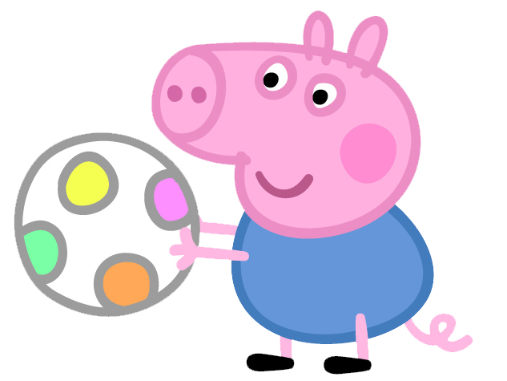
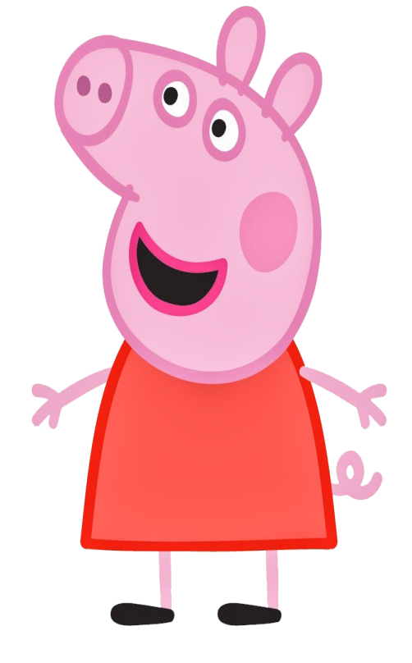

Slide 4
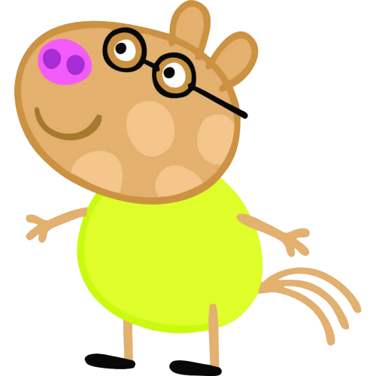
APRENDIZAJE
Clasifica elementos y seres de la naturaleza según sus características, como animales, según el número de patas, seres vivos que habitan en el mar o en la tierra, animales que se arrastran, vegetales comestibles y plantas de ornato, entre otros.
COMPETENCIA
Observa características relevantes de elementos del medio y de fenómenos que ocurren en la naturaleza, distingue semejanzas y diferencias y las describe con sus propias palabras

Slide 5
APRENDIZAJE
Clasifica elementos y seres de la naturaleza según sus características, como animales, según el número de patas, seres vivos que habitan en el mar o en la tierra, animales que se arrastran, vegetales comestibles y plantas de ornato, entre otros.
COMPETENCIA
Observa características relevantes de elementos del medio y de fenómenos que ocurren en la naturaleza, distingue semejanzas y diferencias y las describe con sus propias palabras

Slide 6
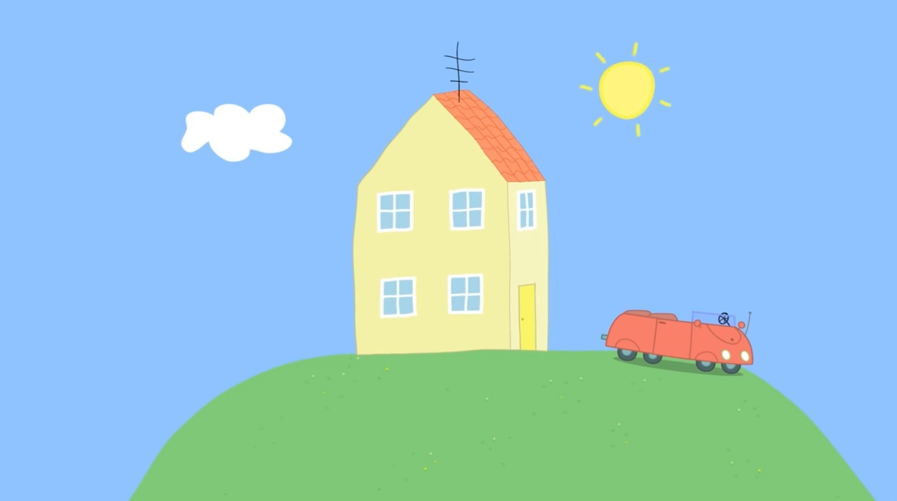
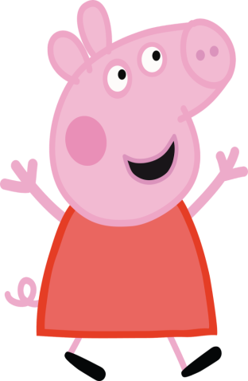
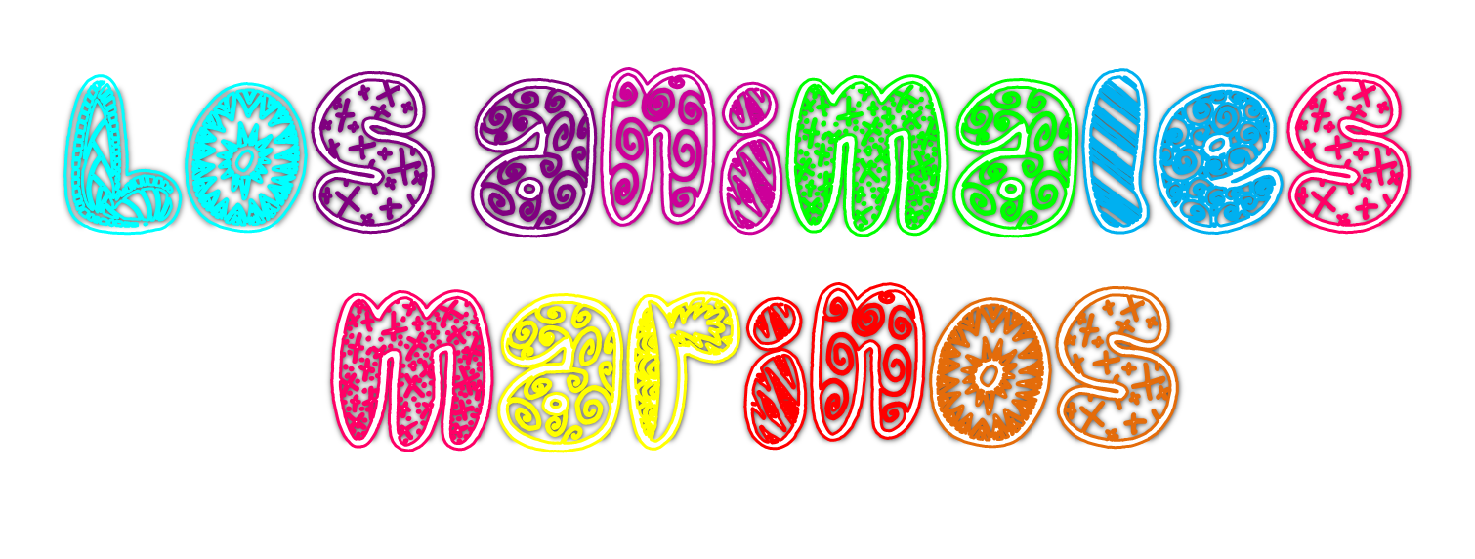

Slide 7
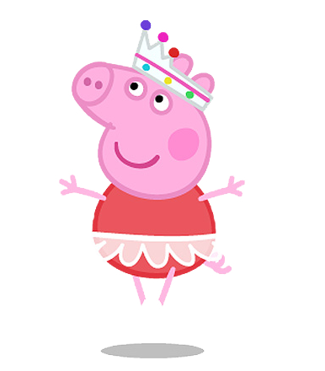
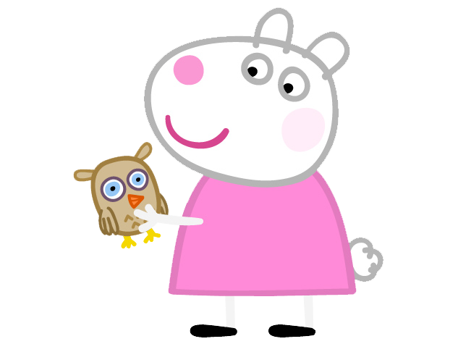
Haz clic en la pantalla

Slide 8
Haz clic en la pantalla

Slide 9
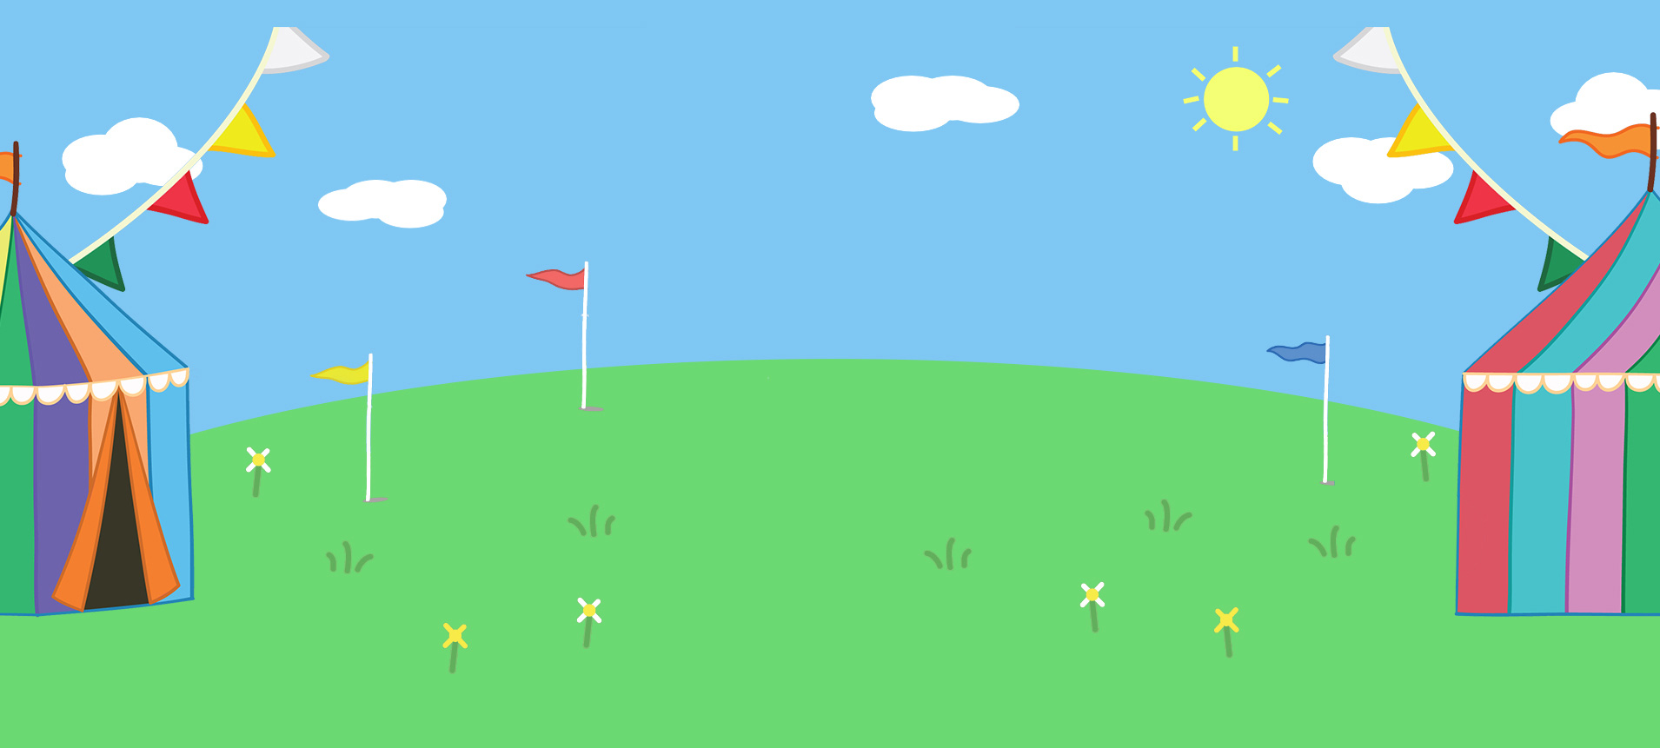

Slide 12
